Slide 1
Комплексная социальная психолого-педагогическая технология активных преобразований «Переzагрузка».
Особенности и уникальность
Ханты-Мансийский автономный округ – Югра
Советский район,г.п.Пионерский,2022

Slide 2
АКТУАЛЬНОСТЬ И ЗНАЧИМОСТЬ ПРАКТИКИ
Соответствуют запросу современного развития общества
Эффективные формы, методы социально-психологической, социально-педагогической коррекции для несовершеннолетних
Интересные для подростка, удовлетворяя основные потребности физиологического и психологического развития с учетом индивидуальных и возрастных особенностей личности несовершеннолетнего
эффективные меры в системе профилактических, коррекционных мероприятий

Slide 3
ТЕХНОЛОГИЯ АКТИВНЫХ ПРЕОБРАЗОВАНИЙ «ПЕРЕГАГРУZКА»
Управления социальной защиты населения
муниципальных образований Югры
Комиссии по делам несовершеннолетних и защите их прав муниципальных образований Югры
Учреждения социального обслуживания населения муниципальных образований Югры
Управление социальной защиты населения по г.Югорску и Советскому району
Формирование банка данных наставников по месту жительства несовершеннолетнего
(технология Наставничество)
Мотивационное интервью (несовершеннолетние, родители (законные представители).
Сбор пакета документов. Реализация мероприятий плана работы с родителями
(законными представителями)
БУ «Советский районный центр для несовершеннолетних»
START-проекты
Школа ответственного родительства
Школа наставничества
Несовершеннолетние в возрасте 12-17 лет
Курс интенсивного погружения. Вводная диагностика
Родители
(законные представители)
Социально-реабилитационный консилиум
1 уровень: Мотивационный - курс интенсивного погружения «Я - Хочу…?»
Социально – интегрированная поддержка
2 уровень: курс интенсивного погружения «Я – Могу!»
Маршрут индивидуального постреабилитационного сопровождения
Субъекты системы профилактики безнадзорности и правонарушений по основному месту жительства несовершеннолетнего. Технология «Наставничество»

Slide 4
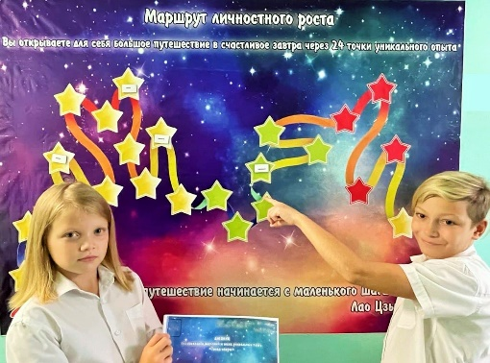
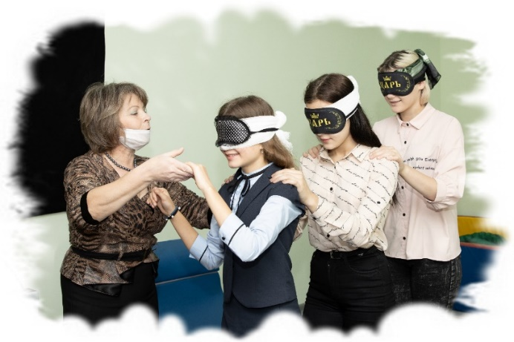
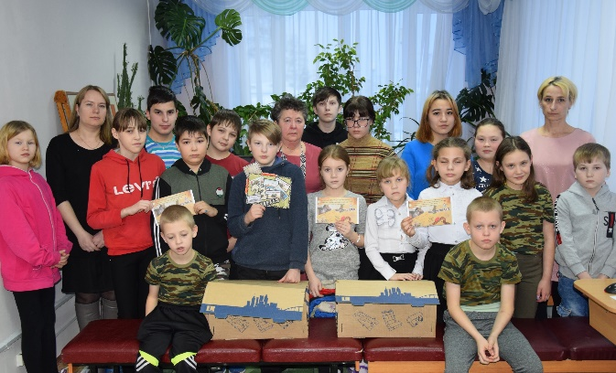
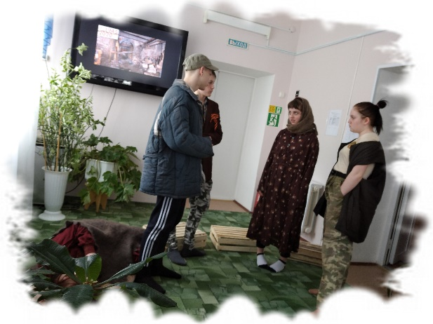
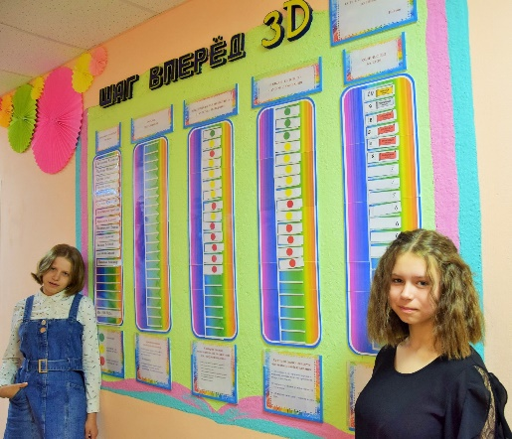
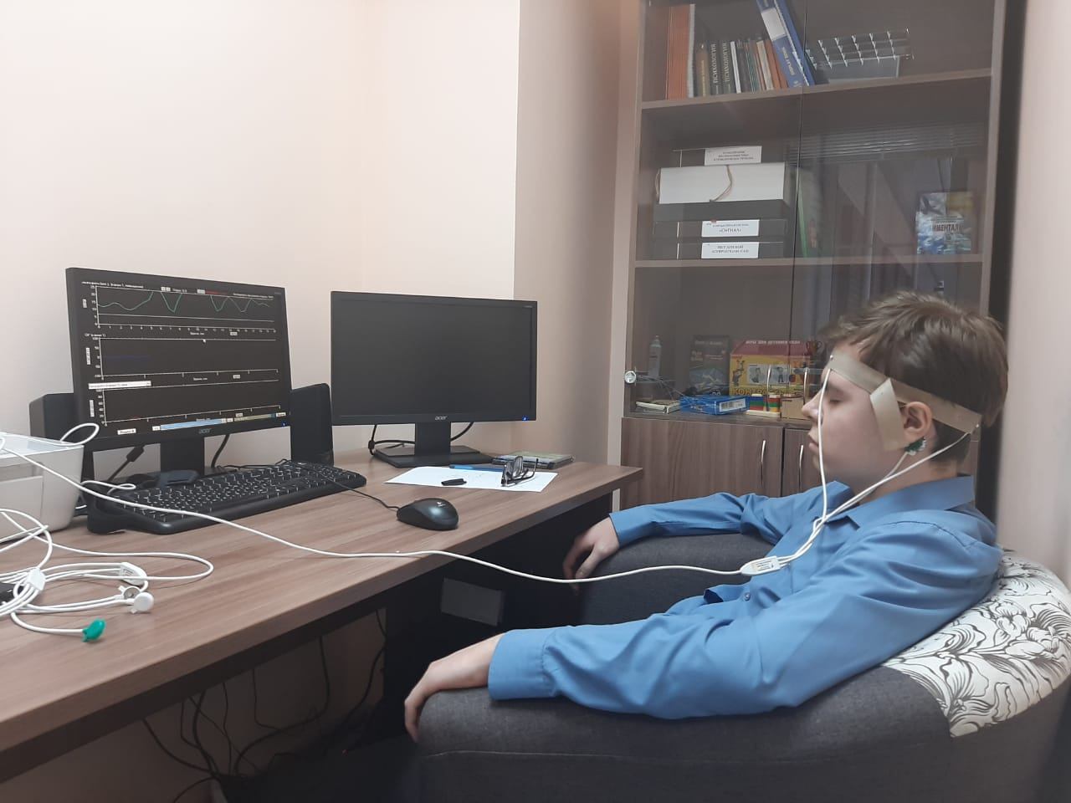
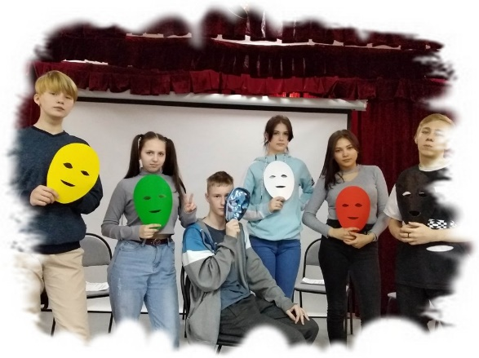
ТЕХНОЛОГИЯ АКТИВНЫХ ПРЕОБРАЗОВАНИЙ «ПЕРЕЗАГРУZКА».
ПСИХОЛОГО-ПЕДАГОГИЧЕСКИЙ МОДУЛЬ
Метод
«Диалоги
в темноте»
Технология
«Наставничество»
Технология
«Социальный форум-театр»
Технология выстраивания позитивного образа будущего
«Дневник позитивных изменений и уникальных побед»
Трансформационная квест-технология
«Шаг ВПЕРЕД.3D»
Метод
«Маскотерапия»
БОС-терапия

Slide 5
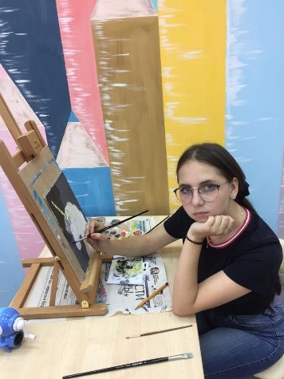
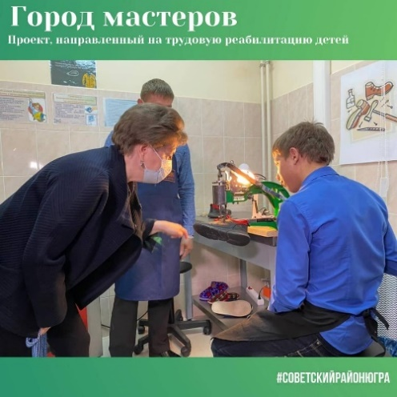
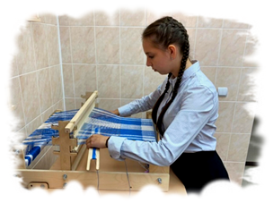
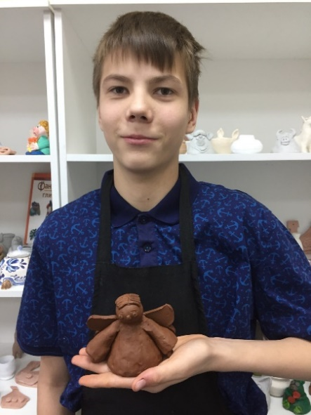
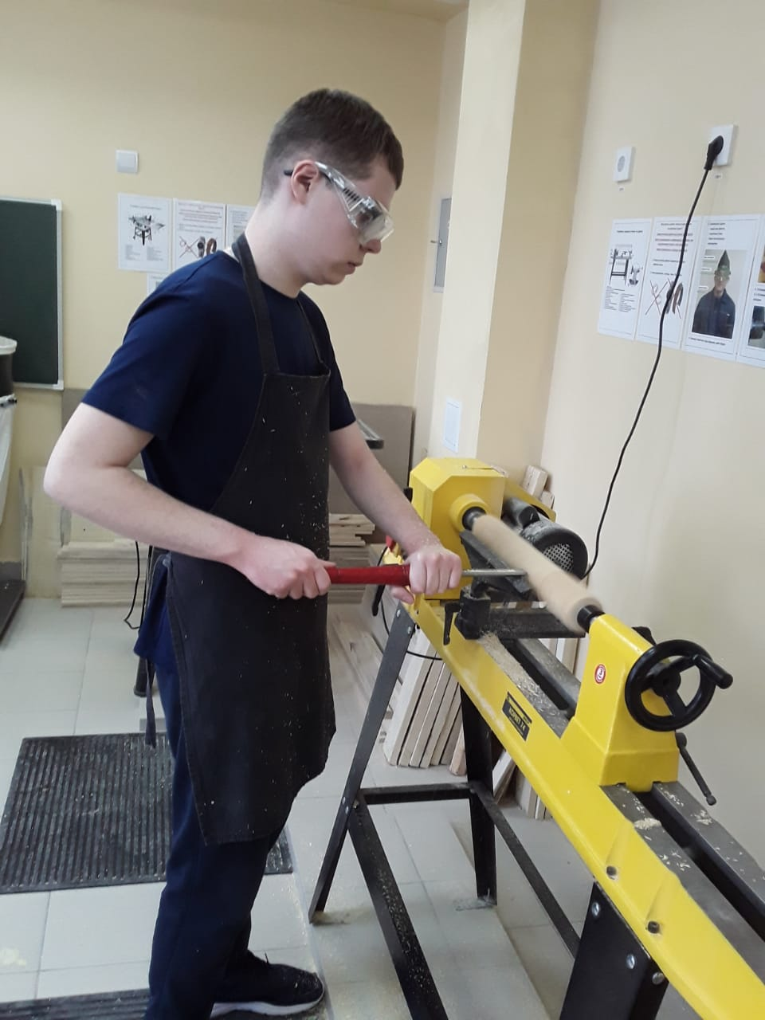
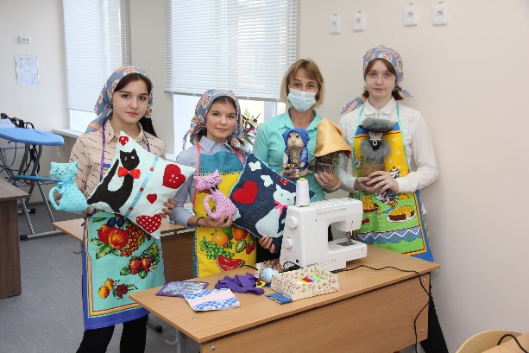
ТЕХНОЛОГИЯ АКТИВНЫХ ПРЕОБРАЗОВАНИЙ «ПЕРЕГАГРУZКА».
ПРОФОРИЕНТАЦИОННЫЙ МОДУЛЬ, ТРУДОВАЯ РЕАБИЛИТАЦИЯ
МОДУЛЬНАЯ ИНТЕГРИРОВАННЯ КОМПЛЕКСНАЯ ПРОГРАММА ПО ТРУДОВОЙ РЕАБИЛИТАЦИИ НЕСОВЕРШЕННОЛЕТНИХ «ГОРОД МАСТЕРОВ»
Художественная мастерская
Ткацкая мастерская
Сапожная мастерская
Столярная мастерская
Гончарная мастерская
Швейная мастерская

Slide 6
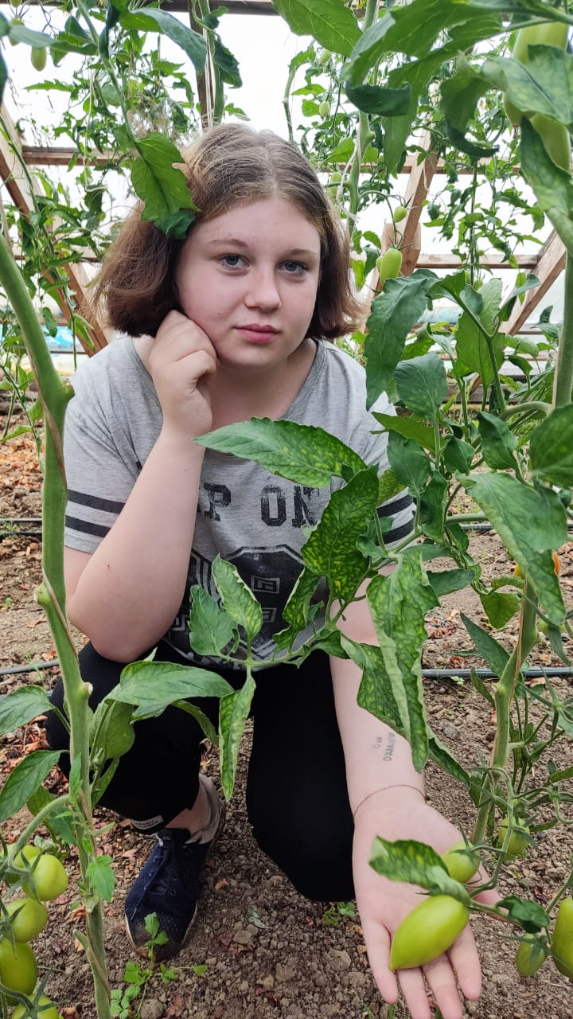
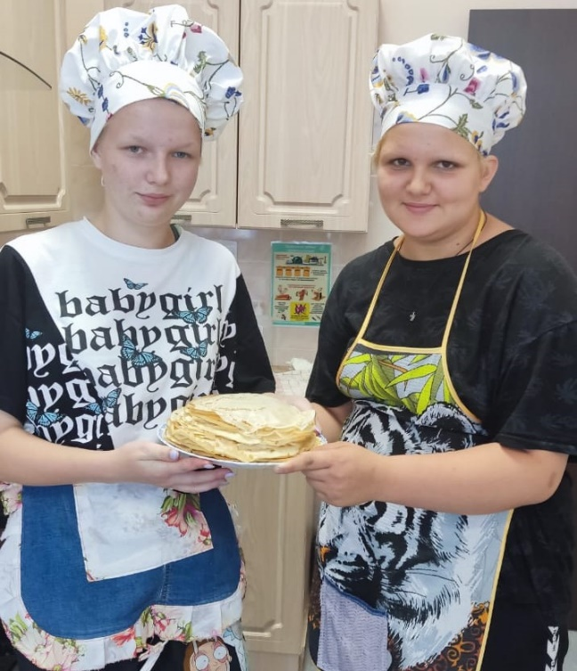
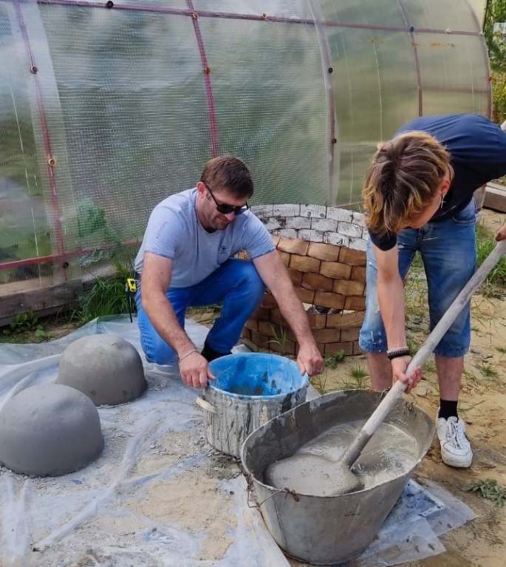
ТЕХНОЛОГИЯ АКТИВНЫХ ПРЕОБРАЗОВАНИЙ «ПЕРЕГАГРУZКА».
МОДУЛЬ ФОРМИРОВАНИЯ СОЦИАЛЬНЫХ КОМПЕТЕНЦИЙ
Гарденотерапия:
уход за комнатными растениями, работа на приусадебном участке
Траектория самостоятельности
Технология «Тренировочная квартира»
Хозяйственно-бытовой труд

Slide 7
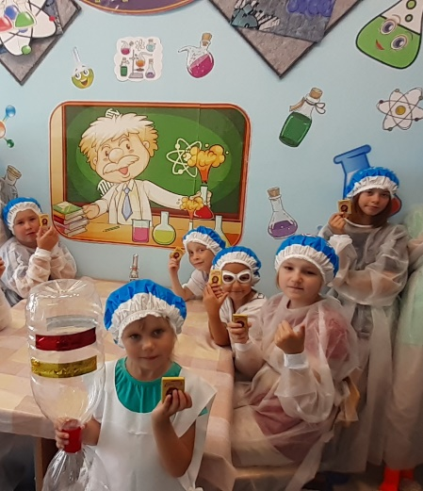
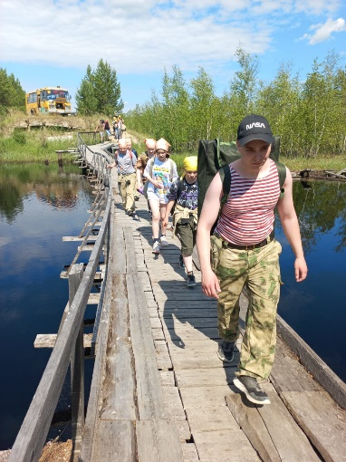
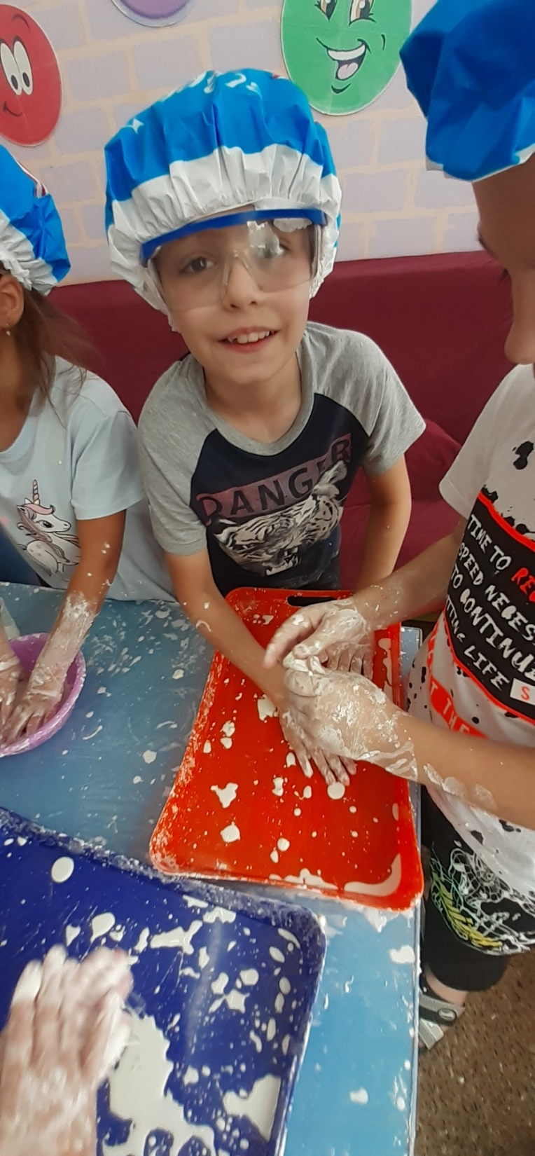
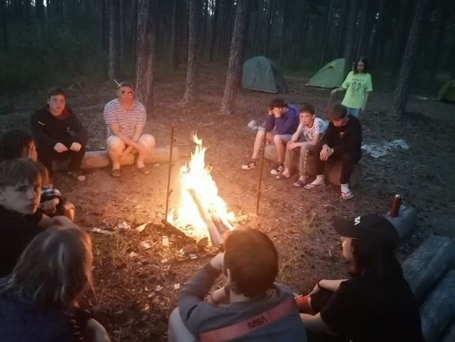
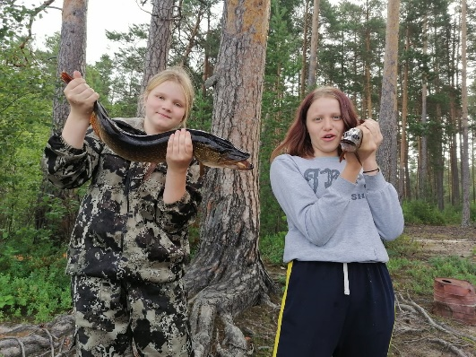
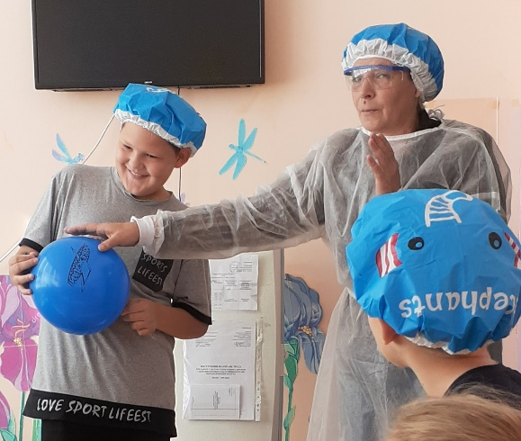
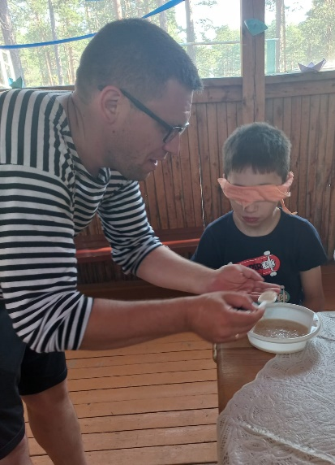
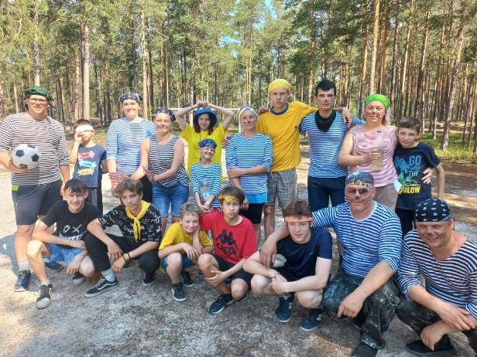
ТЕХНОЛОГИЯ АКТИВНЫХ ПРЕОБРАЗОВАНИЙ «ПЕРЕЗАГРУZКА».
квестории
Квестория – это большая, умная Игра,
которая помогает детям радоваться жизни, играть жизнь практически ежечасно». С. А.Шмаков
Пираты карибского моря
Бригантина
Лаборатория Знайкина

Slide 8
ТЕХНОЛОГИЯ АКТИВНЫХ ПРЕОБРАЗОВАНИЙ «ПЕРЕГАГРУZКА».
START-ПРОЕКТ «ШКОЛА ОТВЕТСТВЕННОГО РОДИТЕЛЬСТВА»
Семейно – ориентированная
онлайн-технология
Консультации с использованием
сервисов для проведения видеоконференций
Индивидуальные консультации, психокоррекционные занятия(очно)
Единое информационное пространство, с использованием мобильных приложений - мессенджеров: Viber, WhatsApp
(родительские группы)
Медиативные тренинги
ПОШАГОВАЯ СИСТЕМА ЕДИНЫХ ДЕЙСТВИЙ
1 шаг: установление контакта с родителями(законными представителями)
2 шаг: формирование устойчивой мотивации родителей(законных представителей) на включение в реабилитационную работу для достижения желаемого результата
3 шаг: анализ социального состава семьи, родителей (законных представителей), их настроя и ожидания от пребывания несовершеннолетнего учреждении
4 шаг: тесное сотрудничество, участность и заинтересованность
5 шаг: установление единства требований со стороны взрослых (члены семьи, специалисты учреждения) в отношении несовершеннолетнего
6 шаг: психолого – педагогическое,правовое просвещение родителей(законных представителей)
7 шаг: мотивирование несовершеннолетнего родителем (законным представителем) (родительская поддержка несовершеннолетнего, безоговорочная уверенность в достижении ребенком положительного результата)
8 шаг: совместная поддержка инициативы детей в различных видах деятельности
9 шаг: ознакомление родителей с жизнью и работой учреждения
10 шаг: укрепление внутрисемейных связей, гармонизация детско-родительских отношений

Slide 9
ПОСТРЕАБИЛИТАЦИОННОЕ СОПРОВОЖДЕНИЕ
БУ «Советский районный центр для несовершеннолетних»
Индивидуальные рекомендации
Маршрут индивидуального постреабилитационного сопровождения несовершеннолетнего с подписью родителя
(законного представителя)
Сбор и анализ динамики постреабилитационного сопровождения
(1 раз в квартал)
Родители
(законные представители)
Субъекты системы профилактики безнадзорности и правонарушений по основному месту жительства несовершеннолетнего
Комиссия по делам несовершеннолетних и защите их прав
(по основному месту жительства несовершеннолетнего)
Управление социальной защиты населения
(по основному месту жительства несовершеннолетнего)
Расширенный социально-реабилитационный консилиум
Супервизии, консультативная помощь
субъектам
Технология «Наставничество»

Slide 10
ЭФФЕКТИВНОСТЬ РЕАЛИЗАЦИИ ПРАКТИКИ
85% повышение психолого-педагогической, правовой компетентности родителей(законных представителей)
90% гармонизация детско-родительских отношений,
укрепление внутрисемейных связей
В 80% несовершеннолетних - сформированы личностная и социальная компетентности
90%несовершеннолетних - сформировано умение видеть свои положительные и отрицательные стороны, проводить анализ поступков и действий, соотносить причинно-следственные связи при планировании действия
85% несовершеннолетних - повышение правовой грамотности, ответственности

Slide 11
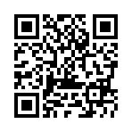
СПАСИБО ЗА ВНИМАНИЕ!
Бюджетное учреждение
«Советский районный
социально-реабилитационный центр
для несовершеннолетних»
Тел. /факс: +7 (34675) 7-89-59
E-mail: srcn@admhmao.ru
Официальный сайт: www.совцентр.рф
Дистанционная приёмная: dtp@srcnb.ru
Тел: +79527109950

